Slide 1
Спирт добро или зло
Авторы: учащиеся
10 класса,
группа «медики»

Slide 2
Спирты вред или благо?
Если спирты наносят огромный вред обществу, то может можно обойтись без них.

Slide 3
Цель исследования
1. Выяснить какой вред спирт наносит живым организмам.
2. Выяснить какую пользу приносят спирты.

Slide 4
Ход исследования
1. Обсуждение проблемы.
2. Поиск информации.
3. Промежуточные консультации с учителем.
4. Оформление результата в виде презентации.

Slide 5
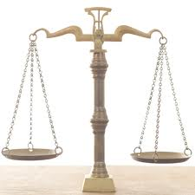
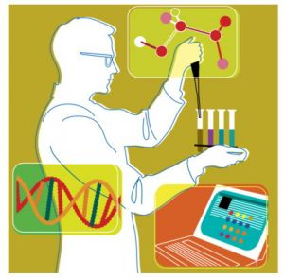
Спирт вред или польза
«Вино сообщает каждому, кто пьет его, четыре качества. Вначале человек становится похожим на павлина — он пыжится, его движения плавны и величавы. Затем он приобретает характер обезьяны и начинает со всеми шутить и заигрывать. Потом он уподобляется льву и становится самонадеянным, гордым, уверенным в своей силе. Но в заключение он превращается в свинью и, подобно ей, валяется в грязи.»
Спирты являются незаменимыми участниками биохимических процессов, происходящих в живом организме.
АБУ-ль-Фарадж Аль-Исфахани - (1226-1286) - сирийский писатель, ученый

Slide 6
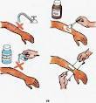
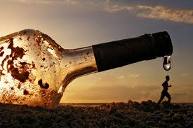
Спирт вред или польза
Алкоголизм –
«чума XX века»
В медицинской практике спирт
находит самое широкое
применение в качестве дезинфицирующего, антисептического средства

Slide 7
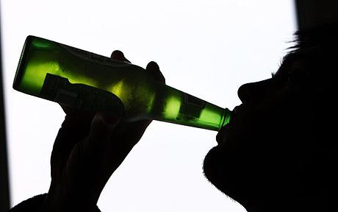
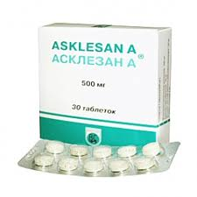
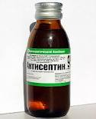
Спирт вред или польза
Алкоголь нарушает работу печени, головного мозга, ухудшает память
«Болезни ни красноречием, а лекарствами лечат»
Содержание алкоголя в крови 0,35-0,45 % и более ведёт к потере сознания. В 50 % летальный исход.
На основе спирта производятся многие лекарства, настойки, экстракты.

Slide 8
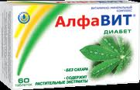
Спирт вред или польза
«Дно жизни часто является лишь продолжением рюмки»
К классу спиртов относятся витамин
А – необходимый для обмена веществ, витамин В-8, участвующий в липидном обмене, витамин Д – регулирует обмен кальция и фосфора в организме.
По статистике за последние годы в России смертность от алкоголизма увеличилась в 3 раза.
В Сибири алкогольная смертность составляет
22 % от общего уровня.

Slide 9
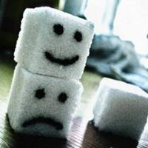
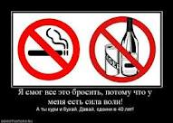
Спирт вред или польза
Алкоголизм и пьянство – это большое социальное бедствие. Главная причина роста алкоголизма незнание масштабов и темпов нарастания вредных социальных последствий.
Н. Загоруйко – профессор Сибирского отделения АН.
Многоатомные спирты
(сорбит, ксилит) используются в качестве заменителей сахара питании людей больных диабетом.

Slide 10
Вывод
1. «У людей всегда есть выбор, именно он то и определяет судьбу, а может статься человеческий выбор определит и саму Вселенную».
Бернард Шоу.
2. «Жизнь прекрасна, если творишь её сам».
Софи Марсо.
В ходе исследования мы сделали вывод, что нельзя однозначно ответить на вопрос, спирт это добро или зло. Если бы спирты применялись только по назначению, то вреда они бы не приносили.
А ты сделал свой выбор?

